Slide 1


Powiatowy Zespół Placówek
Oświatowo - Wychowawczych w Wejherowie ma zaszczyt zaprosić Państwa na:
Wręczenie Nagród Starosty Wejherowskiego
Za osiągnięcie wysokich wyników sportowych
w międzynarodowym lub krajowym współzawodnictwie sportowym w 2014 roku –
Na podstawie Uchwały Nr IV/XI/127/11 oraz uchwały nr iv/xxxiii/402/14 Rady Powiatu Wejherowskiego
Powiatowy Zespół Placówek
Oświatowo - Wychowawczych
w Wejherowie ma zaszczyt
zaprosić Państwa na:

Slide 2
Zgodnie z Uchwałami Nr IV/XI/127/11 i Nr IV/XXXIII/402 Rady Powiatu Wejherowskiego w sprawie określenia warunków i trybu przyznawania nagród za osiągnięcie wysokich wyników sportowych w międzynarodowym lub krajowym współzawodnictwie sportowym - do 31 stycznia br. do Powiatowego Zespołu Placówek Oświatowo-Wychowawczych w Wejherowie wpłynęło:
54 wniosków w tym:
- 14 wniosków trenerów
- 40 wniosków zawodników
W sumie odrzucono 10 wniosków z powodu niespełnienia warunków określonych w Uchwałach.

Slide 3
Skład Komisji Kultury,
Sportu i Turystyki Rady
Powiatu Wejherowskiego:
Przewodniczący–
Robert Lorbiecki
Leszek Winczewski
Ludwik Bach
Kazimierz Bistroń
Jerzy Conradi
Jolanta Król
Józef Reszke
Wojciech Rybakowski
Genowefa Słowi
Jacek Thiel
Ludwik Zegzuła
Andrzej Byczkowski – Dyrektor PZPOW w Wejherowie

Slide 4

SYLWETKI NAGRODZONYCH
TRENERÓW

Slide 5

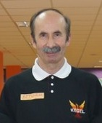
Zbigniew
Bautembach
Zawodnicy Pana Zbigniewa w 2014 roku zdobyli:
2 brązowe medale na
Indywidualnych
Mistrzostwach Polski
Juniorek w kategorii do
19 lat i 21 lat(Toruń)
Centrum Sportu
i Rekreacji U7 Gdynia

Slide 6
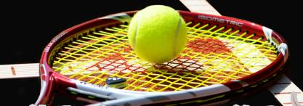
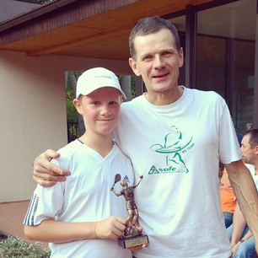
Lech
Bieńkowski
Zawodniczka Pana Lecha
w 2014 roku zdobyła:
w Mistrzostwach Polski:
3 srebrne medale w kat.
Juniorów
w Ogólnopolskich Turniejach Klasyfikacyjnych Juniorów
i Seniorów:
4 złote medale
Wejherowskie Towarzystwo Tenisowe

Slide 7

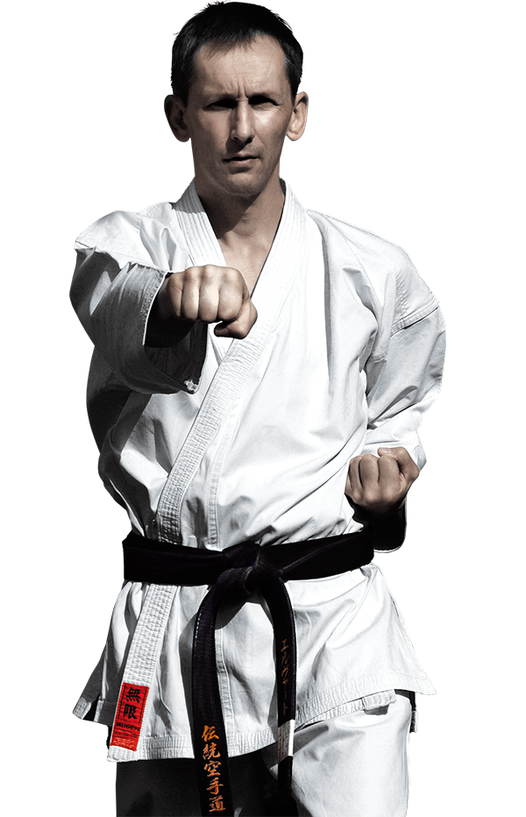
Mirosław
Ellwart
Zawodnicy Pana Mirosława
w 2014 roku zdobyli:
- V miejsce w Kata Indywidualnym na
Mistrzostwach Świata(Genewa)
- II miejsce w Pucharze Europy
- II miejsce w Ko-go kumite oraz IV miejsce w Kata Indywidualnym w Mistrzostwach Polski
- wysokie miejsca w Pucharze Świata oraz w Pucharze Polski Dzieci
Karate Klub
Wejherowo

Slide 8

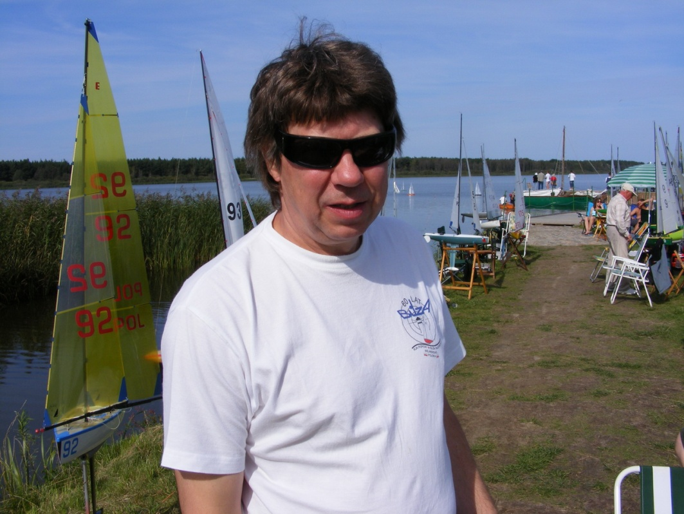
Marek Gorlikowski
Zawodnicy Pana Marka
w 2014 roku zdobyli:
W Mistrzostwach Polski:
3 złote medale
6 srebrnych medali
2 brązowe medale
Puchar Polski:
dla najlepszego juniora
i seniora
W Pucharze Europy:
srebrny medal
Po raz 18 z rzędu najlepszy klub radiojachtingowy
RJK PZPOW
Bliza BalexMetal Wejherowo

Slide 9

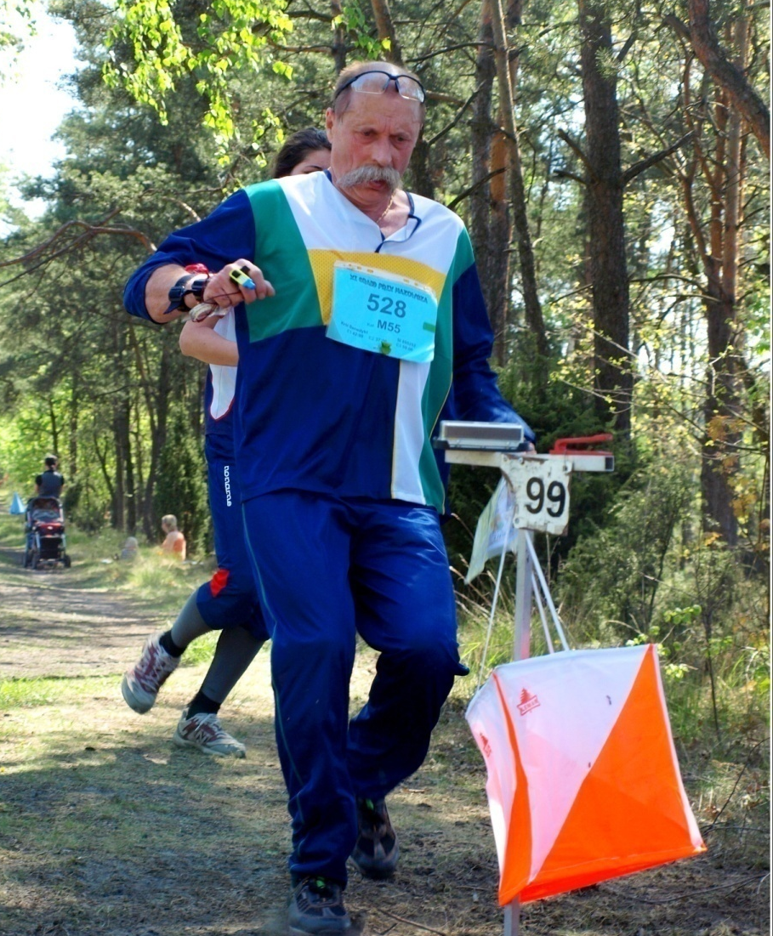
Benedykt Król
Zawodnicy Pana Benedykta
w 2014 roku zdobyli:
W Mistrzostwach Polski:
V miejsce w biegu
sztafetowym w kategorii KJ
V miejsce w biegu
sztafetowym w kategorii MJ
W Klubowych Mistrzostwach Polski:
IV miejsce w biegu
sztafetowym „sztafeta
klubowa”
UKS „SIÓDEMKA”
Rumia

Slide 10

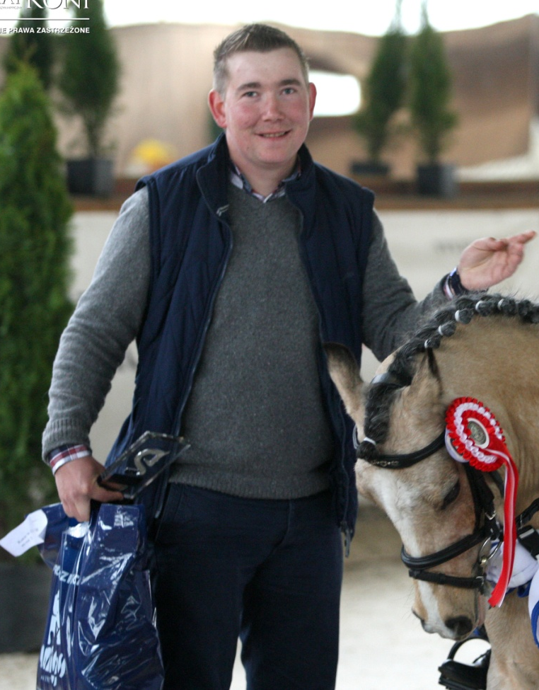
Łukasz
Lesner
Zawodnicy Pana Łukasza
w 2014 roku zdobyli:
W Mistrzostwach Polski:
I miejsce w ujeżdżaniu w kat.
młodzik
II miejsce w ujeżdżaniu
w kat. juniorów
W Halowym Pucharze Polski:
I miejsce w ujeżdżaniu w kat.
młodzik
W Finale Ogólnopolskiej Olimpiady Młodzieży:
- II miejsce w kat. kucy
Klub Jeździecki
PEGAZ Reda

Slide 11

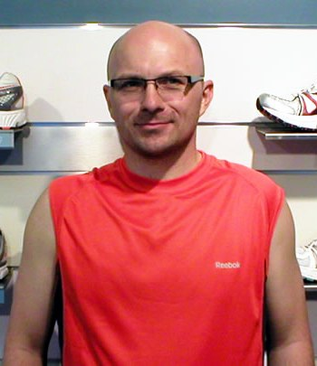
Piotr
Netter
Zawodnicy Pana Piotra
w 2014 roku zdobyli:
W Mistrzostwach Polski:
złoty medal w kat. seniorów
srebrny medal w kat. seniorów
brązowy medal w kat. Seniorów
srebrny medal w młodzieżowcach
Wywalczenie dwóch nominacji do
Kadry Narodowej Seniorów i
Młodzieżowców w triathlonie na
2015 rok
UKS Tri-Team
Rumia

Slide 12

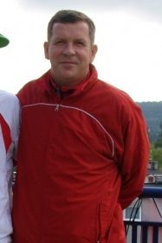
Tadeusz Pepliński
Zawodniczka Pana Tadeusza
w 2014 roku zdobyła:
W Mistrzostwach Polski:
V miejsce w kat. juniorów
na 100m p/pł
Pięciu zawodników jest
w zapleczu Kadry Polski
Juniorów
Rumski Klub Sportowy

Slide 13

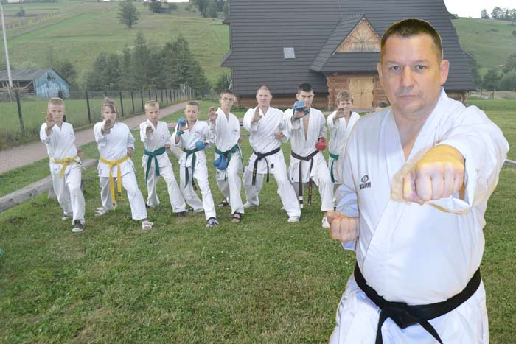
Sławomir
Piłat
Zawodnicy Pana Sławomira
w 2014 roku zdobyli:
W Mistrzostwach Europy Karate FSKA
- II miejsce Kata 15-16 lat
W Mistrzostwach Polski Karate WKF:
III miejsce Kumite Indywidualnym
Juniorek Młodszych
II miejsce Kumite Indywidualnym
Juniorek Młodszych
W Mistrzostwach Polski Karate Shotokan:
II miejsce Kumite Indywidualnym
Juniorów
W Pucharze Polski:
I miejsce Kumite Indywidualnym
Seniorów +18
III miejsce Kumite Indywidualnym
Kadetek 14-15 lat
III miejsce Kumite Indywidualnym
Kadetów 14-15 lat
Klub Sportowy Karate SAKURA Rumia

Slide 14
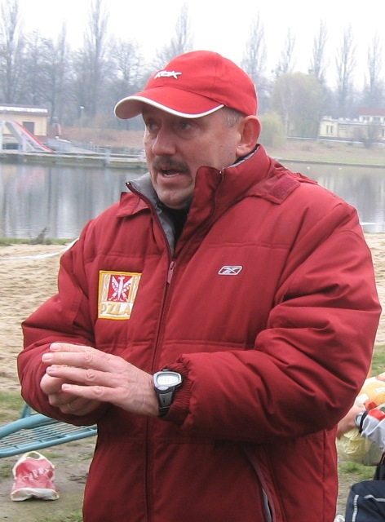
Zbigniew Rolbiecki
Zawodnicy Pana Zbigniewa
w 2014 roku zdobyli:
W Młodzieżowych Mistrzostwach Polski oraz Mistrzostwach Polski Juniorów:
złoty medal
dwa srebrne
brązowy medal
Trener lekkoatletyki
i trener Kadry Województwa Pomorskiego i Kadry Narodowej w biegach średnich i długich.
Klub Sportowy
„Wejher”

Slide 15

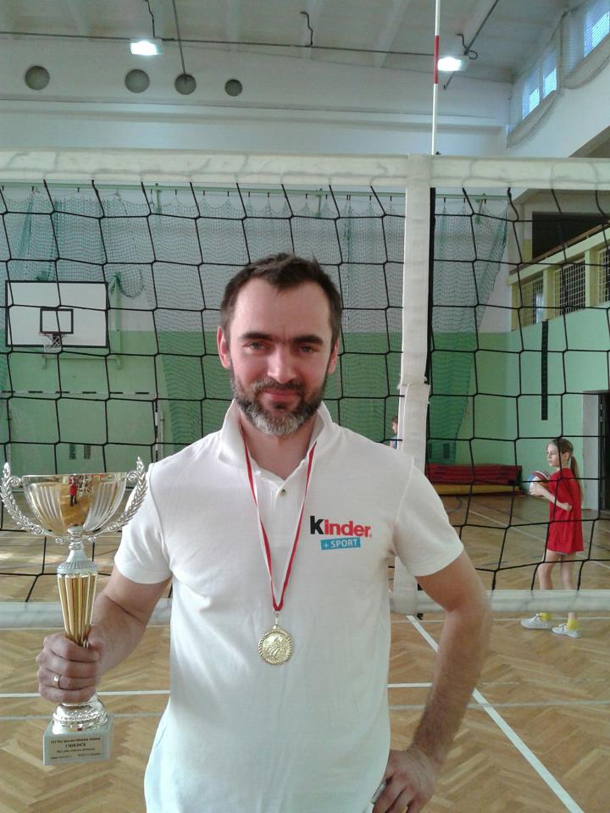
Robert
Sawicki
Zawodniczki Pana Roberta
w 2014 roku zdobyły:
W Mistrzostwach Polski Kadetek w Piłce Siatkowej Plażowej w ramach XX OOM
w sportach letnich:
- złoty medal
Trener Kadry Województwa Pomorskiego w kategorii młodziczek
APS Rumia

Slide 16

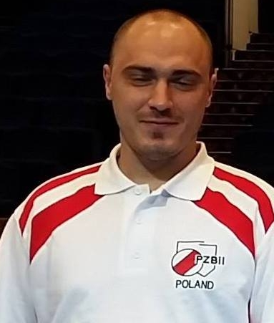
Damian
Strągowski
Zawodnicy Pana Damiana
w 2014 roku zdobyli:
W Mistrzostwach Polski Juniorów:
3 złote medale
1 srebrny medal
4 brązowe medale
W Mistrzostwach Europy Juniorów:
- 1 złoty medal
- 2 srebrne medale
KS Pool-Bilard Wejherowo

Slide 17

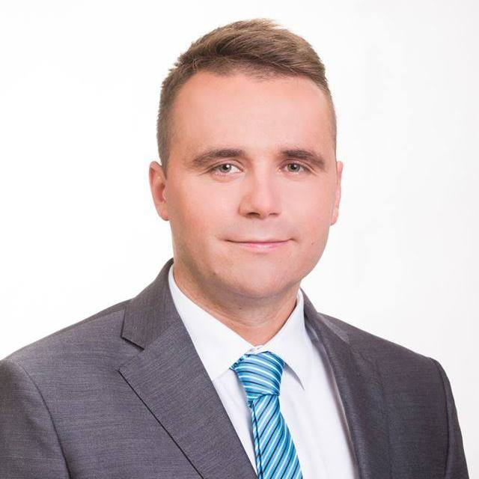
Wojciech
Wasiakowski
Zawodnicy Pana Wojciecha
w 2014 roku zdobyli:
- II miejsce
w Mistrzostwach Polski
Młodzików (Poznań)
- V miejsce
w XX Ogólnopolskiej
Olimpiadzie Młodzieży
w Boksie
WKB GRYF
Wejherowo

Slide 18
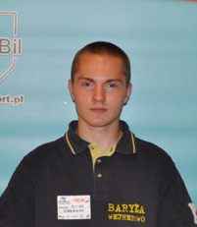
NAGRODZENI TRENERZY:
Zbigniew Bautembach
Lech Bieńkowski
Mirosław Ellwart
Marek Gorlikowski
Benedykt Król
Łukasz Lesner
Piotr Netter
Tadeusz Pepliński
Sławomir Piłat
Zbigniew Rolbiecki
Robert Sawicki
Damian Strągowski
Wojciech Wasiakowski

Slide 19
SYLWETKI NAGRODZONYCH
ZAWODNIKÓW

Slide 20

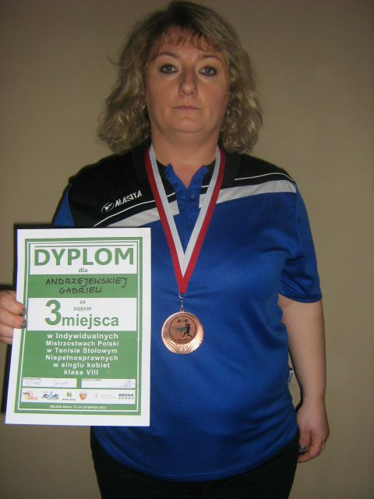
Gabriela Andrzejewska
Osiągnięcia:
III miejsce podczas
Indywidualnych Mistrzostw
Polski Niepełnosprawnych
w Tenisie Stołowym
Integracyjne Stowarzyszenie Sportowe START Wejherowo
tenis stołowy

Slide 21
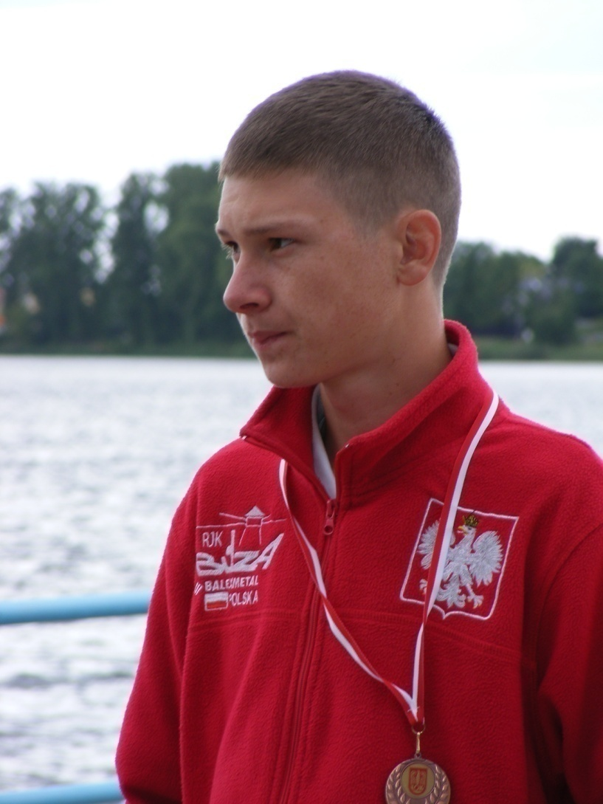
Karol
Bednarz
Osiągnięcia:
I miejsce w Mistrzostwach
Polski Juniorów w klasie F5
III miejsce w Mistrzostwach
Polski Juniorów w klasie
F5-E
powołany do Kadry Narodowej
na Mistrzostwa Świata
NAVIGA
RJK PZPOW
„Bliza-Balex Metal” Wejherowo
radiojachting

Slide 22
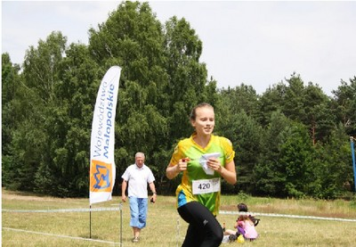
Aleksandra
Bielecka
Osiągnięcia:
V miejsce
w Mistrzostwach Polski w biegu sztafetowym
w kategorii KJ
UKS SIÓDEMKA
Rumia
biegi na orientację

Slide 23
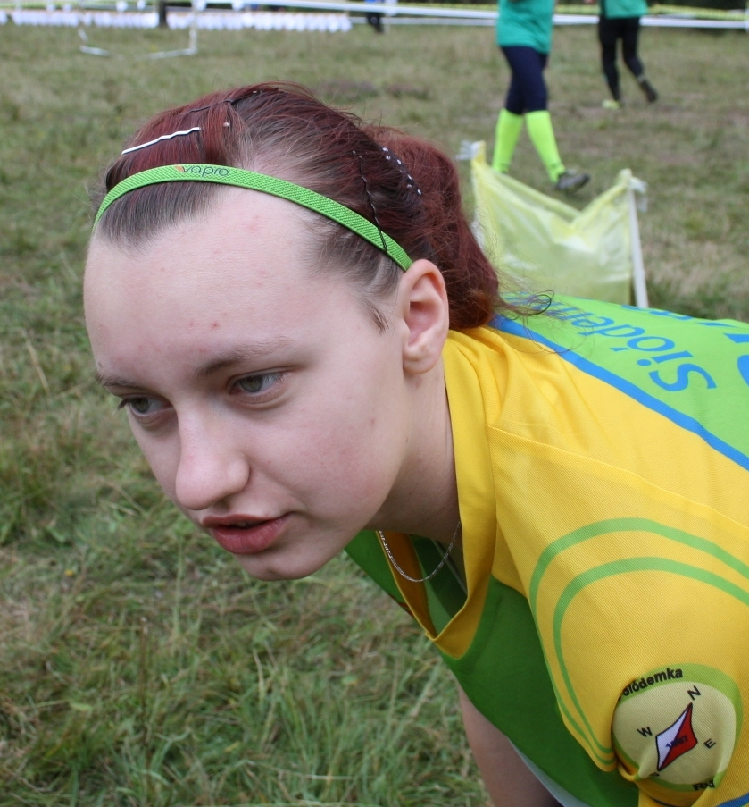
Alicja
Bielecka
Osiągnięcia:
V miejsce
w Mistrzostwach Polski w biegu sztafetowym
w kategorii KJ
UKS SIÓDEMKA
Rumia
biegi na orientację

Slide 24
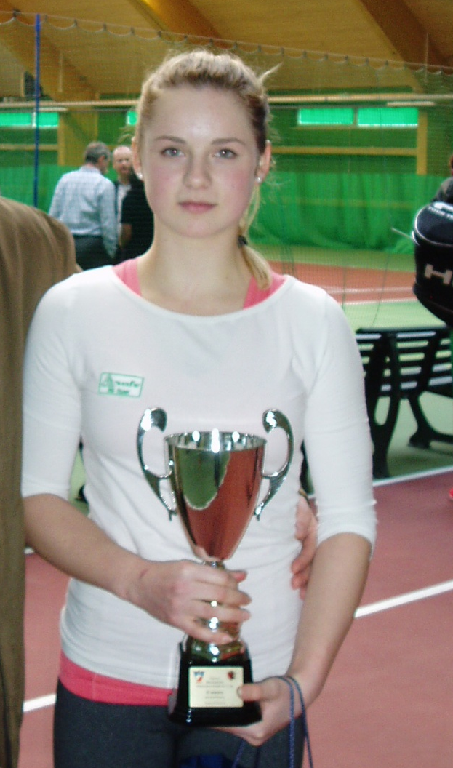
Agata
Bieńkowska
Osiągnięcia:
w Mistrzostwach Polski:
3 srebrne medale w kat.
Juniorów
w Ogólnopolskich Turniejach Klasyfikacyjnych Juniorów
i Seniorów:
4 złote medale
trzecia pozycja na listach
PZT Juniorów
Wejherowskie Towarzystwo Tenisowe
tenis ziemny

Slide 25
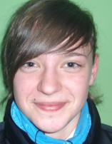
Agnieszka
Breza
Osiągnięcia:
V miejsce w Mistrzostwach Polski Juniorów na 100mp/pł (Toruń)
VI miejsce w Halowych Mistrzostwach Polski Juniorów na 60mp/pł
Posiada I klasę sportową
Członkini Kadry Narodowej
Rumski Klub Sportowy
lekkoatletyka

Slide 26

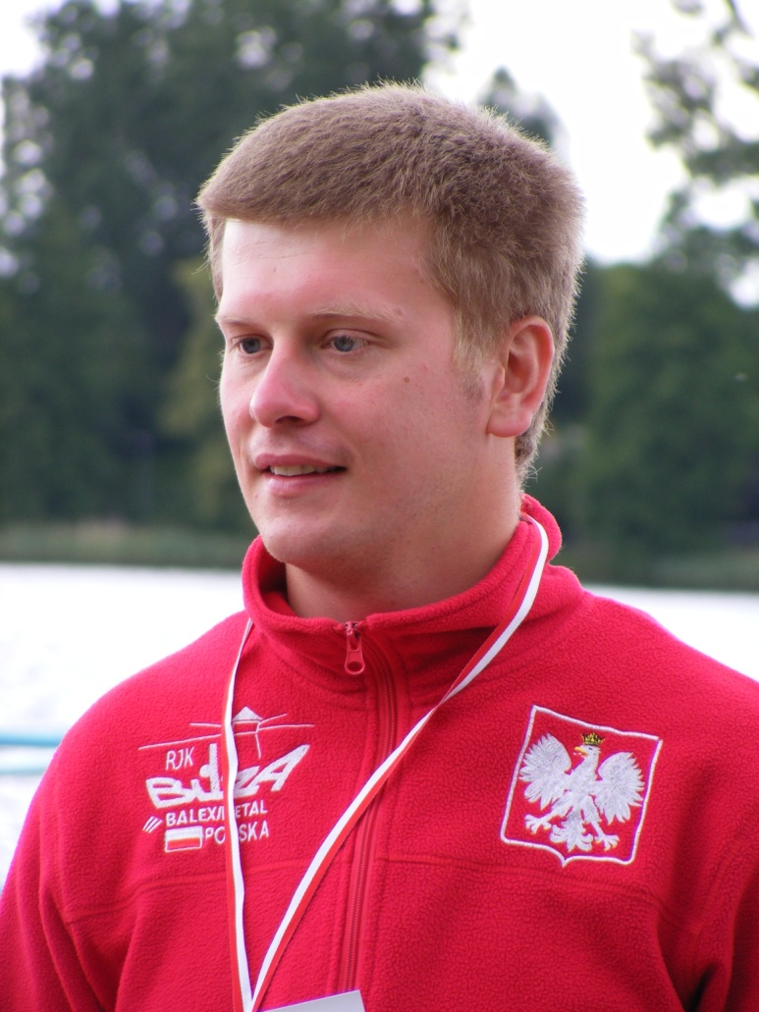
Damian
Damaszk
Osiągnięcia:
II miejsce
w Mistrzostwach Polski
w klasie F5 10
III miejsce
w Mistrzostwach Polski
w klasie F5 E
RJK PZPOW
„Bliza Balex-Metal” Wejherowo
radiojachting

Slide 27
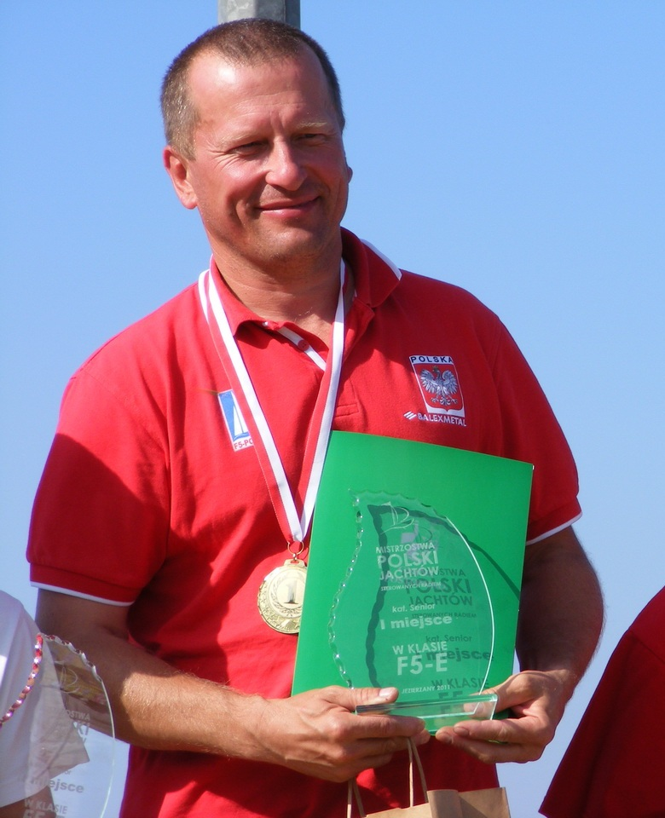
Julian
Damaszk
Osiągnięcia:
w Pucharze Europy:
- II miejsce w klasie F5 M (Wągrowiec)
w Mistrzostwach Polski:
I miejsce w klasie F5 E
I miejsce w klasie F5 10
II miejsce w klasie F5 M
RJK PZPOW
„Bliza Balex-Metal” Wejherowo
radiojachting

Slide 28
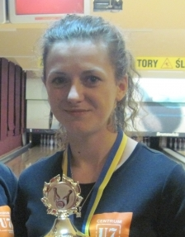
Natalia
Dragan
Osiągnięcia:
III miejsce
w Indywidualnych Mistrzostwach Polski Juniorek
w Bowlingu w kategorii do lat 21 (Toruń)
Centrum Sportu i Rekreacji U7
Bowling Club Gdynia
bowling

Slide 29

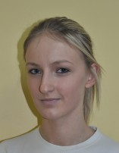
Klaudia Gelo
Osiągnięcia:
- V miejsce
w pięcioboju
lekkoatletycznym
w 58 halowych
Mistrzostwach
Polski Seniorów
w wielobojach
(Sopot)
Klub Sportowy
AZS AWFiS Gdańsk
lekkoatletyka

Slide 30
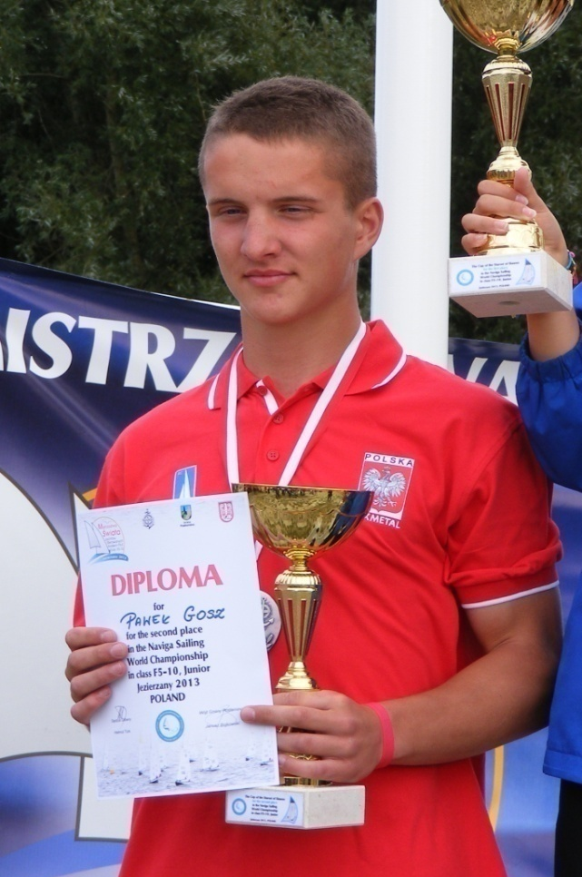
Paweł
Gosz
Osiągnięcia:
W Mistrzostwach Polski:
II miejsce w klasie F5 M
II miejsce w klasie F5 E
- Puchar Polski dla najlepszego
juniora sezonu regatowego 2014
Powołany do kadry narodowej
juniorów na 2015 rok
RJK PZPOW
„Bliza Balex-Metal” Wejherowo
radiojachting

Slide 31
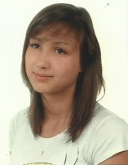
Aleksandra Grubba
Osiągnięcia:
- V miejsce
w Mistrzostwach
Polski w rzucie
dyskiem (Toruń)
- II miejsce AZS
w Mistrzostwach
Polski (Biała
Podlaska)
Klub Sportowy
AZS AWFiS Gdańsk
rzut dyskiem

Slide 32
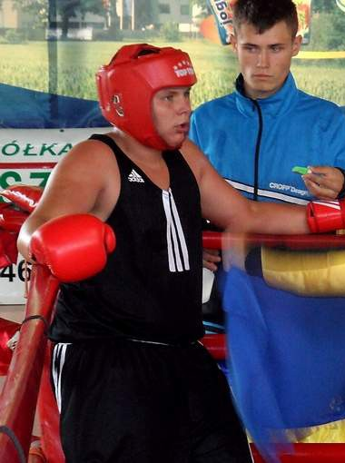
Konrad Kaczmarkiewicz
Osiągnięcia:
- V miejsce
w XX Ogólnopolskiej
Olimpiadzie
Młodzieży w Boksie
WKB „Gryf”
Wejherowo
boks

Slide 33
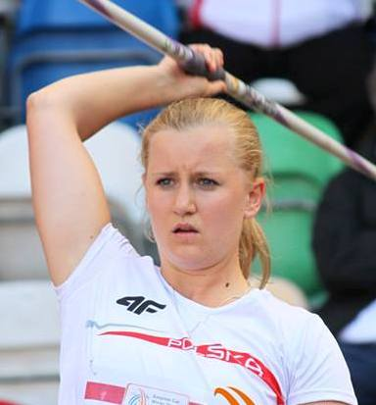
Marta Kąkol
Osiągnięcia:
- III miejsce
w Mistrzostwach Polski Seniorów (Szczecin)
- II miejsce
w Akademickich
Mistrzostwach Polski (Łódź)
- od 6 lat członkini Kadry Narodowej
Klub Sportowy
AZS AWFiS
rzut oszczepem

Slide 34
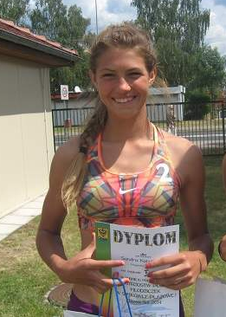
Sandra Korysiewicz
Osiągnięcia:
- I miejsce
w Mistrzostwach Polski
Młodziczek w Siatkówce Plażowej
- I miejsce
w Mistrzostwach Polski Kadetek w Siatkówce Plażowej w ramach XX OOM w sportach letnich (Szczecin)
APS Rumia
piłka siatkowa

Slide 35
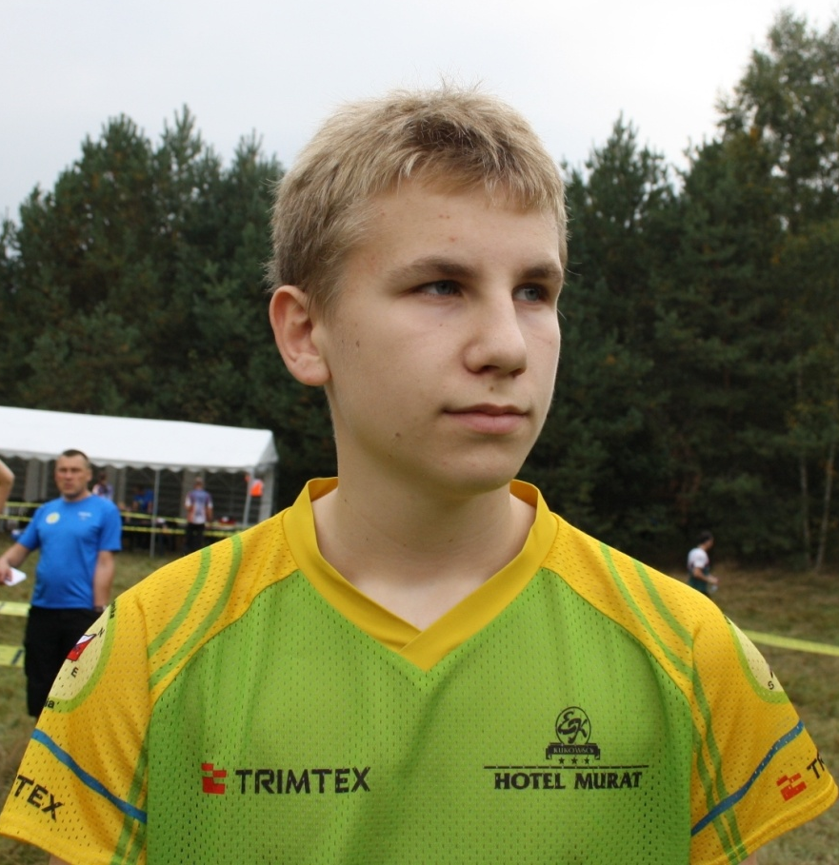
Jakub
Kuźba
Osiągnięcia:
- V miejsce
w Mistrzostwach Polski
w biegu sztafetowym
w kategorii MJ
UKS „SIÓDEMKA”
Rumia
biegi na orientację

Slide 36
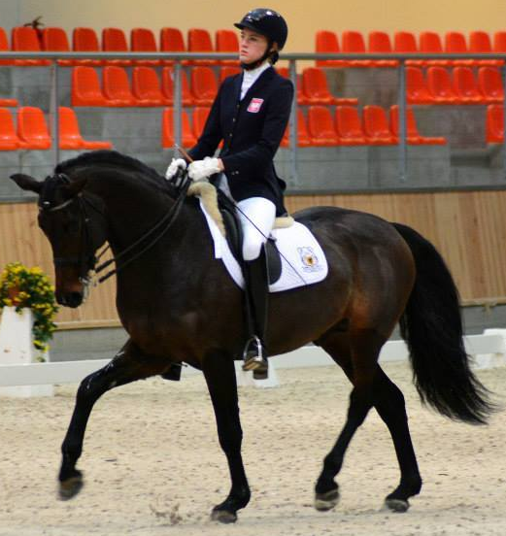
Aleksandra Lesner
Osiągnięcia:
- III miejsce w Halowym Pucharze Polski
w ujeżdżaniu w kat. junior (Zbrosławice)
- II miejsce
w Mistrzostwach Polski
w ujeżdżaniu w kat. juniorów(Zakrzów)
- powołana do kadry narodowej juniorów
w ujeżdżaniu na 2015 rok
Klub Jeździecki
PEGAZ Reda
jazda konno

Slide 37
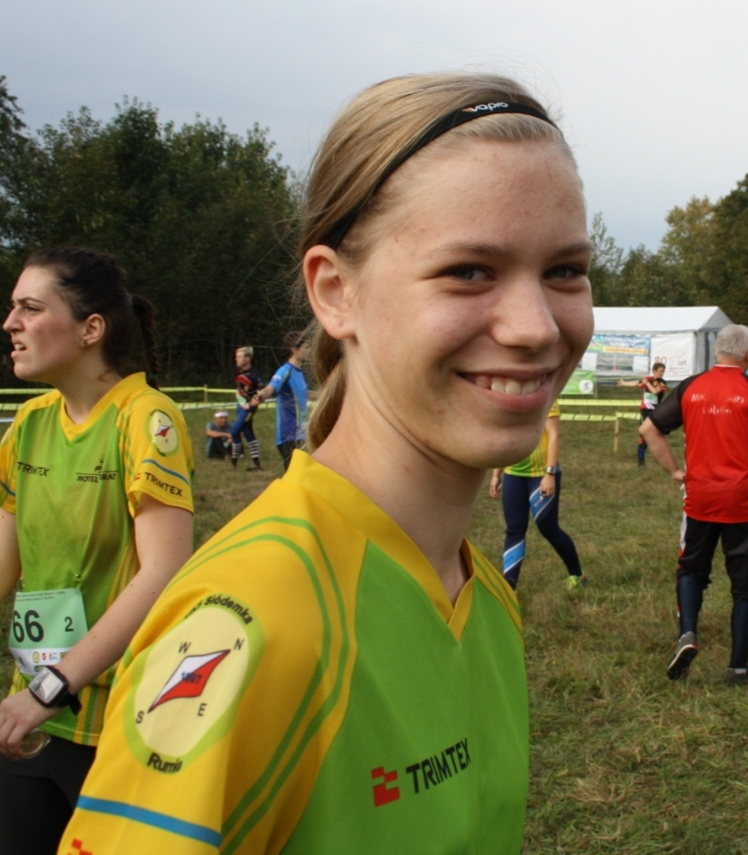
Zofia
Melzer
Osiągnięcia:
- V miejsce
w Mistrzostwach Polski
w biegu sztafetowym
w kategorii KJ
UKS „SIÓDEMKA”
Rumia
biegi na orientację

Slide 38
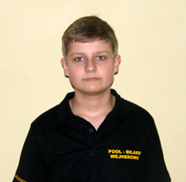
Michał Muklewicz
Osiągnięcia:
w Mistrzostwach Europy (Słowenia):
II miejsce w odmianie „8 bil
I miejsce drużynowo
w Mistrzostwach Polski Seniorów:
V miejsce w odmianie „8 bil”
w Mistrzostwach Polski Juniorów:
I miejsce w odmianie „9 bil”
- III miejsce w odmianie „10 bil”
I miejsce drużynowo
POOL-Bilard
WEJHEROWO
bilard

Slide 39
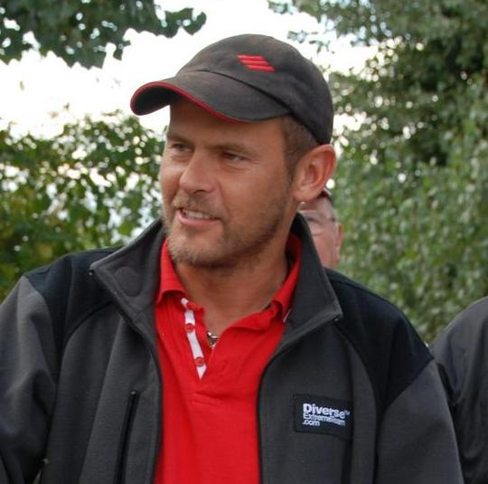
Mieczysław
Muller
Osiągnięcia:
W Mistrzostwach Polski:
II miejsce w klasie F5 E
Puchar Polski dla najlepszego seniora sezonu regatowego 2014
RJK PZPOW
„Bliza Balex-Metal” Wejherowo
radiojachting

Slide 40
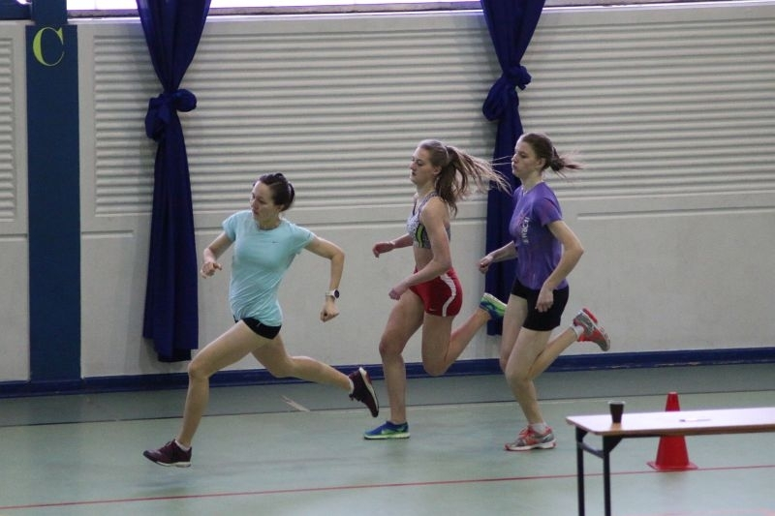
Martyna
Niećko
Osiągnięcia:
III miejsce w Mistrzostwach
Polski w Biegach
Przełajowych
V miejsce w Ogólnopolskiej
Olimpiadzie Młodzieży w LA
Klub Sportowy
„Wejher” Wejherowo
lekkoatletyka

Slide 41

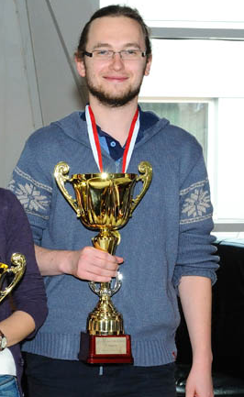
Michał Nowosadzki
Osiągnięcia:
II miejsce w Drużynowych Mistrzostwach Polski
I miejsce w Mistrzostwach Polski Teamów Słowa Śląska
II miejsce w Mistrzostwach Polski Teamów (Bolesławiec)
II miejsce w Mistrzostwach Świata Par Open (Chiny)
Posiada najwyższy tytuł
w hierarchii brydżowej Arcymistrz Światowy (World Life Master)
Pomorski Wojewódzki Związek
Brydża Sportowego w Gdańsku
brydż sportowy

Slide 42

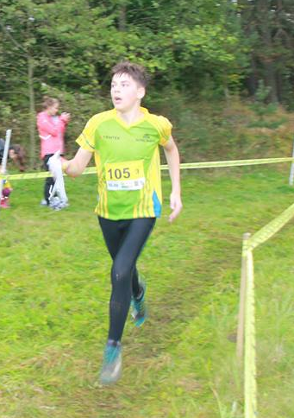
Bartłomiej Ogdowski
Osiągnięcia:
- V miejsce
w Mistrzostwach Polski
w biegu sztafetowym
w kategorii MJ
UKS „SIÓDEMKA”
Rumia
lekkoatletyka

Slide 43

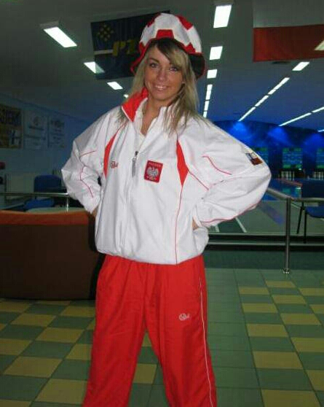
Maja
Olszewska
Osiągnięcia:
- II miejsce w Mistrzostwach Świata Juniorów w parach (Brno)
- I miejsce w Drużynowych Mistrzostwach Polski Seniorek
- I miejsce w Indywidualnych Mistrzostwach Polski Juniorów
w sprintach
- III miejsce w Mistrzostwach Polski Juniorek w parach
- VIII miejsce w Drużynowym Pucharze Świata w Koblach (Austria)
Towarzystwo Krzewienia Kultury Fizycznej Ognisko „Dębinki” Gdańsk
kręglarstwo klasyczne

Slide 44
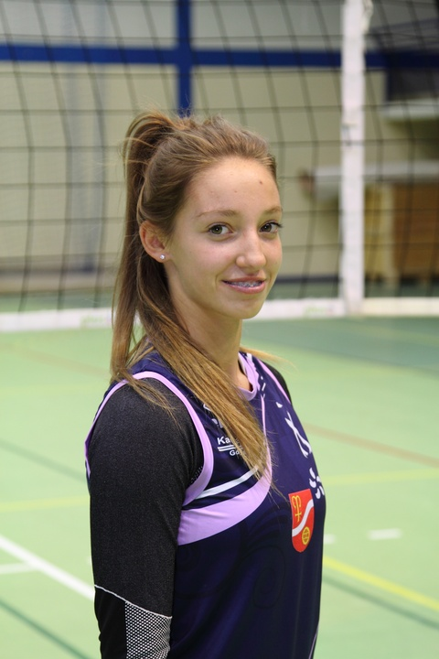
Magdalena Orlicka
Osiągnięcia:
- I miejsce w Mistrzostwach Polski Kadetek w Siatkówce Plażowej w ramach XX OOM
w sportach letnich
- I miejsce w Mistrzostwach Polski Młodziczek
w Siatkówce Plażowej
APS Rumia
piłka siatkowa

Slide 45
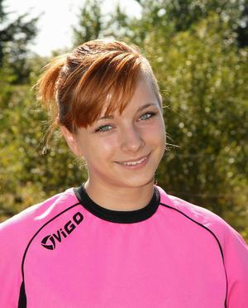
Monika Pielowska
Osiągnięcia:
II miejsce
w Indywidualnych Mistrzostwach Polski Juniorek
w Bowlingu
Centrum Sportu
i Rekreacji U7 Gdynia
bowling

Slide 46
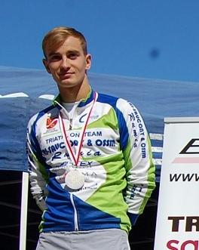
Mateusz
Rak
Osiągnięcia:
- III miejsce
w Mistrzostwach Polski
seniorów w triathlonie
olimpijskim (Ełk)
II miejsce w Mistrzostwach Polski seniorów w triathlonie sprinterskim(Susz)
I miejsce w Mistrzostwach Polski seniorów w kross triathlonie (Tyniec)
Nominacja do Kadry Narodowej Seniorów w triathlonie na 2015 rok
UKS Tri Team
Rumia
triathlon

Slide 47
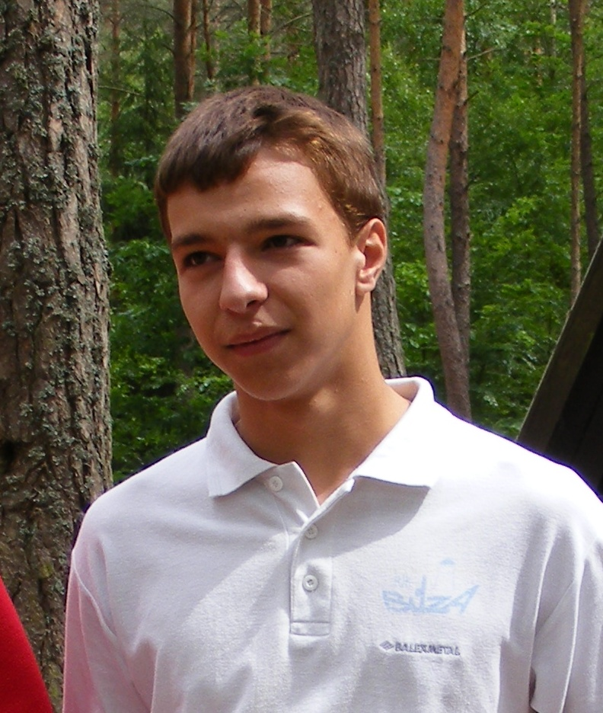
Jędrzej
Rutz
Osiągnięcia:
II miejsce w Mistrzostwach Polski w klasie F5-10
powołany do Kadry Narodowej Juniorów na Mistrzostwa Jachtów żaglowych sterowanych radiem federacji NAVIGA
RJK PZPOW
„Bliza Balex-Metal” Wejherowo
radiojachting

Slide 48
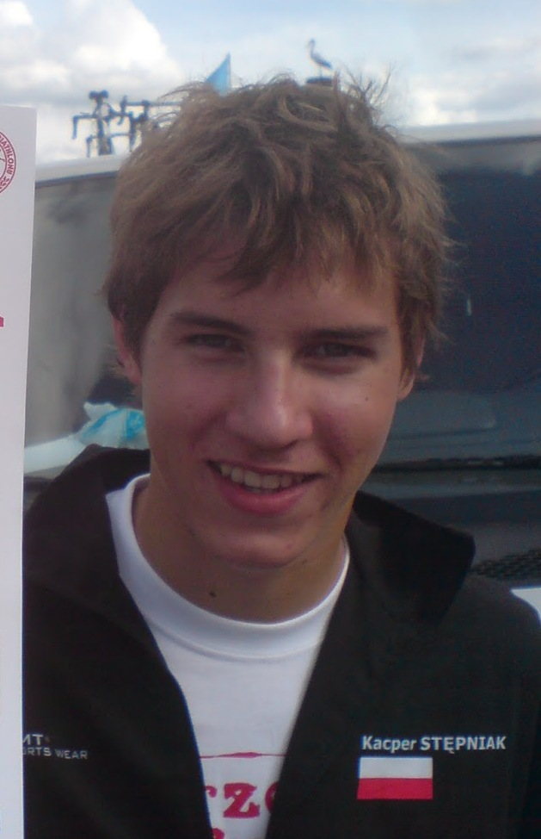
Kacper
Stępniak
Osiągnięcia:
II miejsce w Młodzieżowych
Mistrzostwach Polski
w triathlonie (Susz)
VII miejsce w klasyfikacji
generalnej Mistrzostw Polski
Nominacja do Kadry Narodowej Młodzieżowców w triathlonie na 2015 rok
UKS Tri-Team
Rumia
triathlon

Slide 49
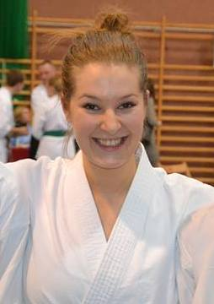
Małgorzata
Zabrocka
Osiągnięcia:
- V miejsce
w Mistrzostwach Świata
w kata indywidualnym (Genewa)
- II miejsce w Pucharze Europy
- III miejsce w Ko-go
kumite oraz IV miejsce
w kata indywidualnym
w Mistrzostwach Polski
Karate Klub
Wejherowo
karate

Slide 50
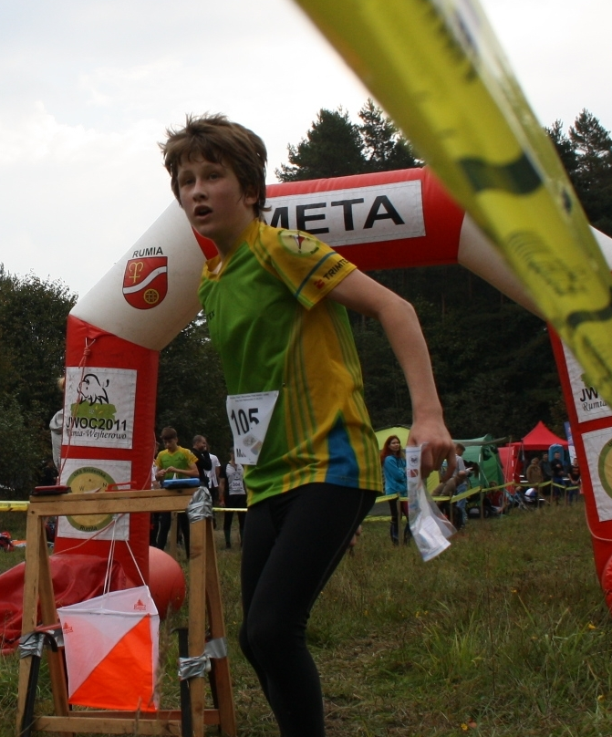
Grzegorz
Żurek
Osiągnięcia:
V miejsce
w Mistrzostwach Polski
w biegu sztafetowym
w kategorii MJ
IV miejsce w Klubowych
Mistrzostwach Polski
w biegu sztafetowym
UKS „SIÓDEMKA”
Rumia
biegi na orientację

Slide 51
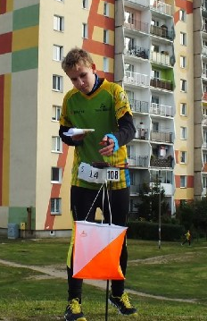
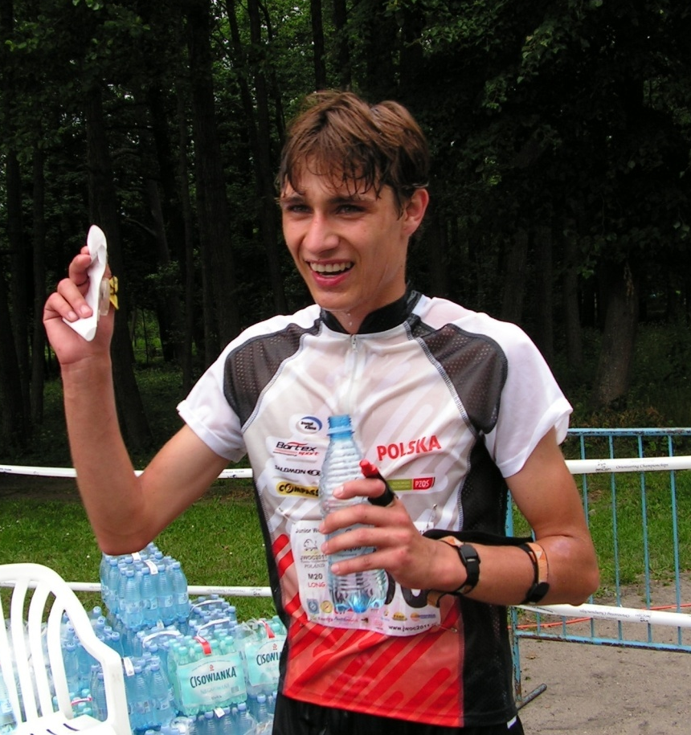
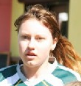
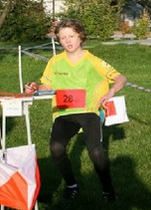




NAGRODZENI ZAWODNICY:
Gabriela Andrzejewska
Karol Bednarz
Aleksandra Bielecka
Alicja Bielecka
Agata Bieńkowska
Agnieszka Breza
Damian Damaszk
Julian Damaszk
Natalia Dragan
Klaudia Gelo
Paweł Gosz
Aleksandra Grubba
Marta Kąkol
Sandra Korysiewicz
Konrad Kaczmarkiewicz
Jakub Kuźba
Aleksandra Lesner
Zofia Melzer
Michał Muklewicz
Mieczysław Muller
Martyna Niećko
Michał Nowosadzki
Bartłomiej Ogdowski
Maja Olszewska
Magdalena Orlicka
Monika Pielowska
Mateusz Rak
Jędrzej Rutz
Kacper Stępniak
Małgorzata Zabrocka
Grzegorz Żurek

Slide 52


Wszystkim sportowcom i trenerom GRATULUJEMY
życząc dalszych sukcesów
na arenach sportowych
w 2015 roku

Slide 53
Dziękujemy
za
uwagę

